Slide 1
ANALISA STRUKTUR
STATIS TERTENTU
PORTAL SIMETRIS
PORTAL TIDAK SIMETRIS
PROGRAM STUDI TEKNIK SIPIL FAKULTAS TEKNIK DAN INFORMATIKA
UNIVERSITAS PGRI SEMARANG

Slide 2





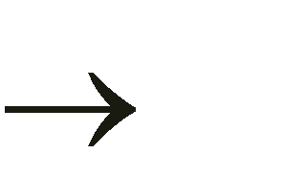
BERBAGAI BENTUK PORTAL (FRAME) DAN PELENGKUNG (ARCH)
1. Portal Sederhana
sambungan kaku
sambungan kaku
sendi
rol
sendi
Pada gambar portal diatas mempunyai tumpuan jepit, sendi dan rol dapat
dicari dengan 3 persamaan yang ada yaitu ΣH = 0 ; ΣV = 0 ; ΣM = 0
Elemen batang-batang yang terdiri dari batang horizontal, vertikal dan miring
tersambung secara kaku sehingga dapat menahan momen

Slide 3


2. Portal 3 Sendi
_{S}S
_{S}S
sambungan kaku
sambungan kaku
sendi
sendi
sendi
sendi
Portal 3 sendi terdapat :
Reaksi Tumpuan 2 buah sendi, sehingga ada 4 reaksi tumpuan.
Hanya tersedia 3 persamaan (ΣH = 0 ; ΣV = 0 ; ΣM = 0) Struktur statis tak tentu
Agar menjadi struktur statis tertentu harus ditambahkan sambungan sendi S pada
salah satu batangnya., sehingga terdapat 4 persamaan (ΣH = 0 ; ΣV = 0 ; ΣM = 0
; ΣS = 0) Struktur statis tertentu
Sambungan sendi dapat menahan gaya aksial dan gaya geser, tetapi tidak dapat menahan momen.
Letak sambungan sendi S dipilih pada tempat yang paling menguntungkan, misalnya pada titik dengan gaya aksial dan geser kecil atau nol.

Slide 4


3. Pelengkung Sederhana
sendi
rol
Raksi tumpuan :
2 Reaksi pada sendi 1 Reaksi pada rol
Dapat dicari dengan 3 persamaan keseimbangan (ΣH = 0 ; ΣV = 0 ; ΣM = 0)
Deformasi atau pergeseran pada rol akibat berat sendiri atau beban luar yang bekerja pada umumnya cukup besar. Untuk mencegah hal tersebut, maka pada umumnya dipasang batang tarik, sehingga struktur menjadi sistim statis tak tentu.

Slide 5
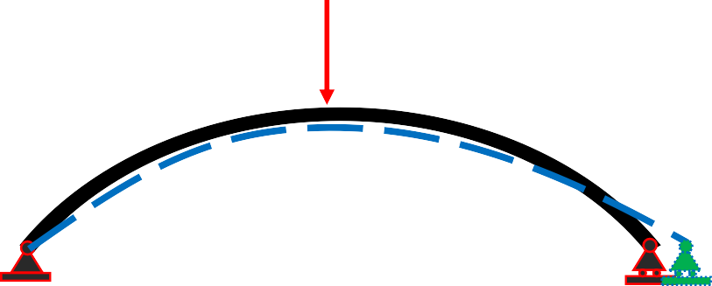
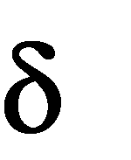



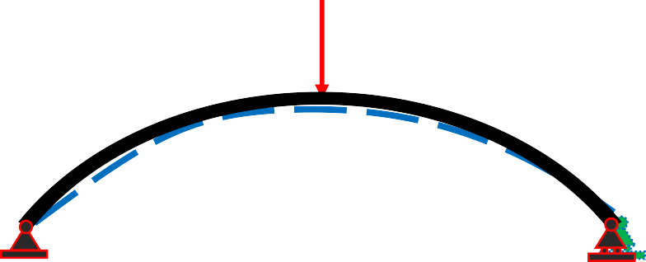



P
Deformasi/pergeseran
besar
Deformasi/pergeseran
besar
P
P
P
Deformasi/pergeseran kecil
Deformasi/pergeseran kecil
P
P
P
P
batang tarik
batang tarik

Slide 6


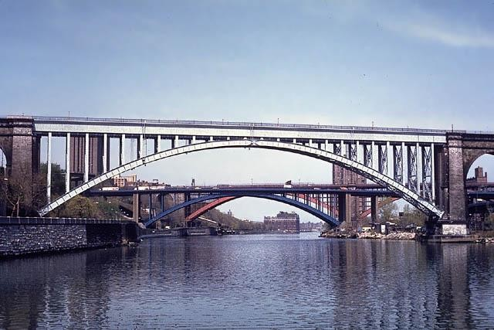
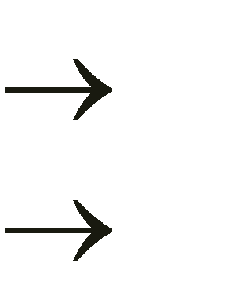
4. Pelengkung 3 Sendi
S
sendi
sendi
Raksi tumpuan :
Ada 4 reaksi pada kedua sendi
Terdapat 3 persamaan keseimbangan (ΣH = 0 ; ΣV = 0 ;
ΣM = 0) struktur statis tak
tentu
Agar menjadi struktur statis tertentu, ditambahkan sambungan S pada batang lengkung, sehingga menjadi dua batang lengkung yang terhubung pada sendi S. Sehingga ada tambahan 1 persamaan yaitu ΣMS = 0 Struktur menjadi statis tertentu

Slide 7
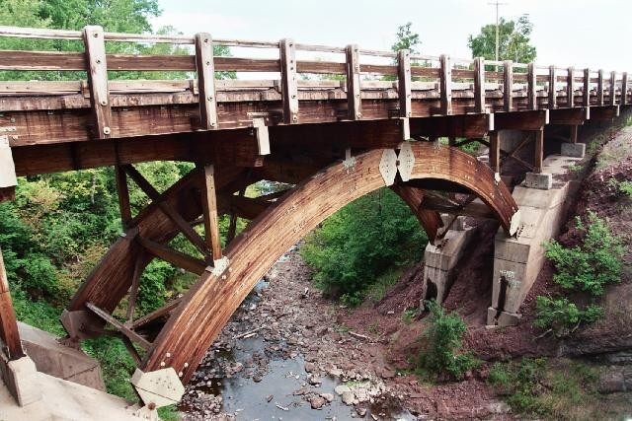

Slide 8
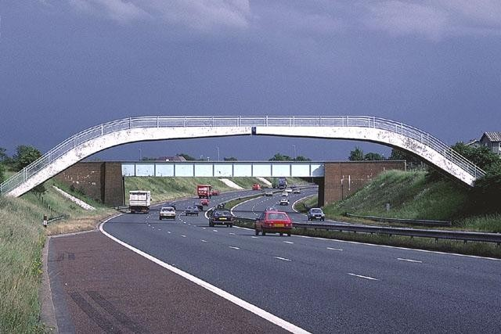
Sendi
Sendi
Sendi

Slide 9

PORTAL SIMETRIS
STATIS TERTENTU

Slide 10


Soal 1 : Portal dengan beban titik
Hitunglah reaksi tumpuan, gambarkan Free Body Diagram (FBD), Shearing Force Diagram (SFD), Bending Momen Diagram (BMD) dan Normal Forced Diagram (NFD) pada gambar dibawah ini.
15 T
D
E
F
2 m
5 T
C
3 m
A
B
3 m
2 m
Penyelesaian :

Slide 11
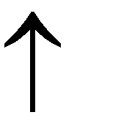
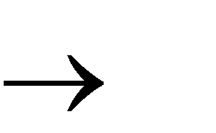
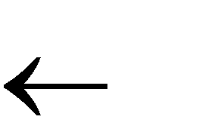
15 T
ΣMB = 0
RAV. 5+ 5.3 – 15.2 = 0
D
F
RAV = 3 T ( )
ΣMA = 0
3 T
E
12 T
3 T
12 T
-RBV. 5 + 15.3 + 15.3 = 0
D
RAV = 12 T ( )
ΣV = 0
RAV +RBV - 15 = 0
ΣH = 0
RAH+5 = 0
RAH = -5 T ( )
0 T
F
5 T
Ok..!!!
C
BMD
MA = 0
MC = 5.3 = 15 Tm
MD = 5.5 – 5.2 = 15 Tm
ME = 3.3 + 5.5 – 5.2 = 24 Tm
MF = 3.5 + 5.5 – 5.2 – 15.2 = 0 Tm
A
RAH = 5 T
B
RAV = 3 T
RBV = 12 T
Free Body Diagram (FBD)

Slide 12
3 T
SFD
SFA = RAH = 5 T SFCD = 5 – 5 = 0 T SFD = RAV = 3 T
SF EF = 3 – 15 = - 12 T SFE = RBV = 12 T
(+)
D
E
(-)
F
C
12 T
(+)
5 T
A
B
Shearing Force Diagram (SFD)

Slide 13
BMD
MA = 0
MC = 5.3 = 15 Tm
MD = 5.5 – 5.2 = 15 Tm
ME = 3.3 + 5.5 – 5.2 = 24 Tm
MF = 3.5 + 5.5 – 5.2 – 15.2 = 0 Tm
15 Tm
24 Tm
15 Tm
(+)
D
E
F
15 Tm
C
(+)
A
B
Bending Momen Diagram (BMD)

Slide 14
NFD
NFAD = RAV = -3 T
NFBF = RBV = -12 T
D
E
(-) | C | (-)
F
3 T
A
12 T
B
Normal Force Diagram (NFD)

Slide 15
PORTAL TIDAK SIMETRIS
STATIS TERTENTU

Slide 16
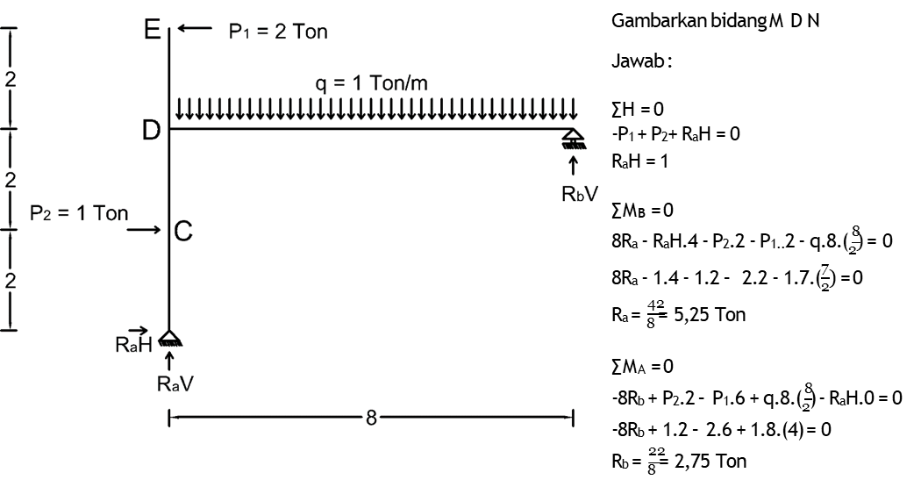
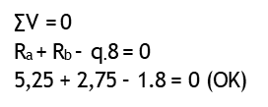
SOAL 1.

Slide 17
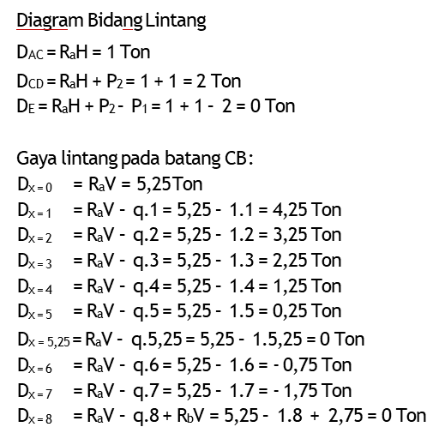

Slide 18
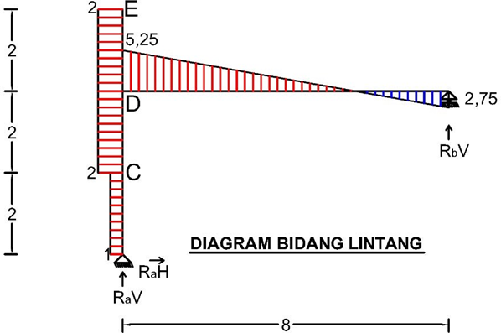

Slide 19
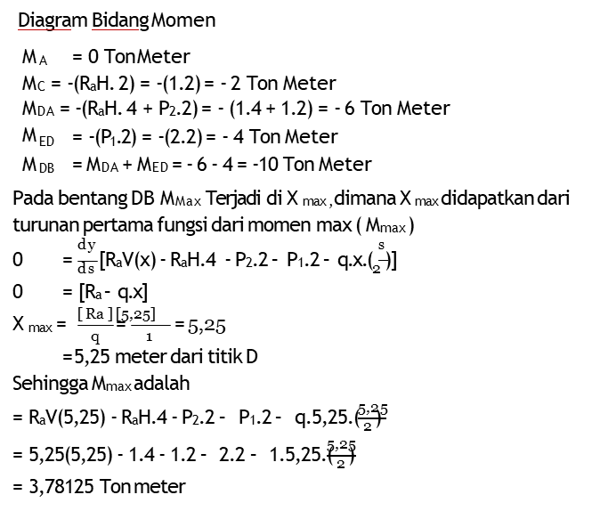

Slide 20
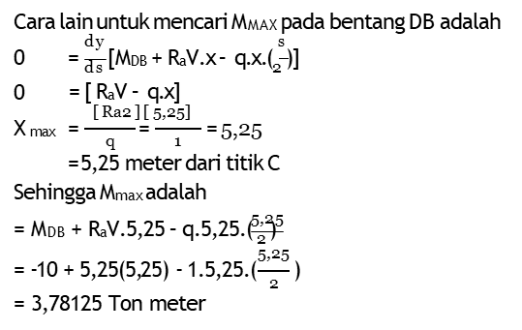

Slide 21
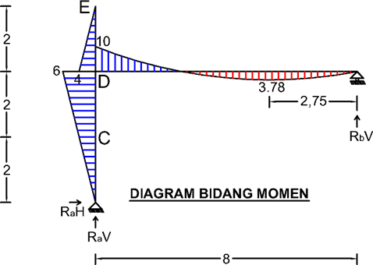

Slide 22
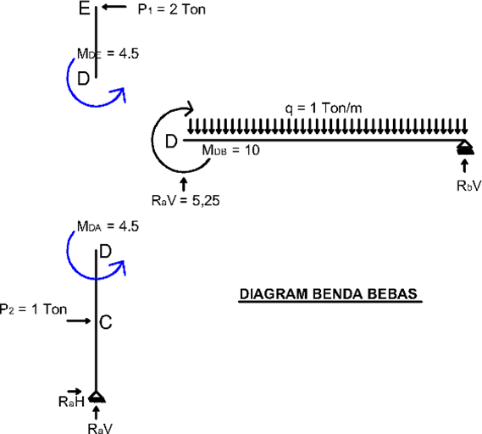

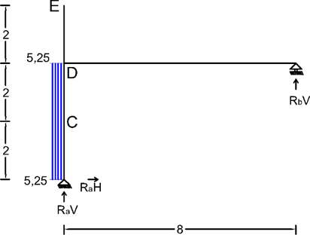

Slide 23
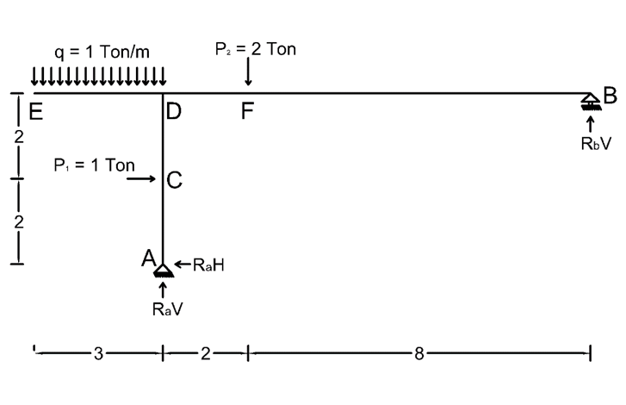
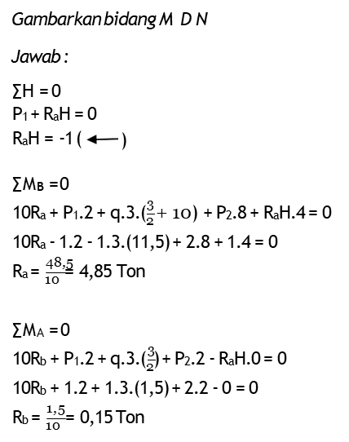
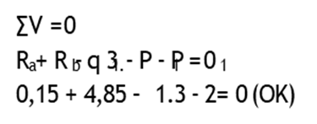
SOAL 2

Slide 24
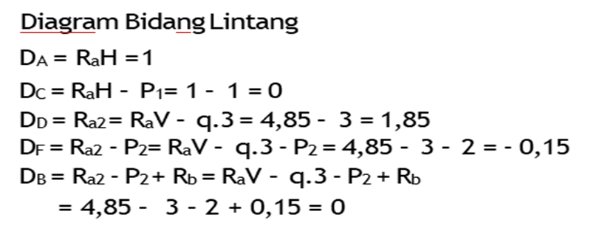
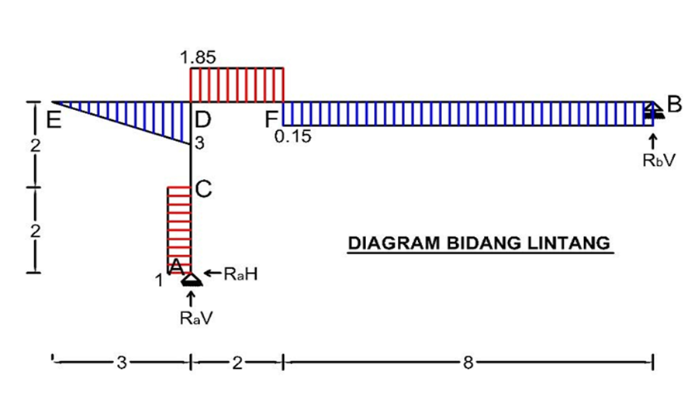

Slide 25
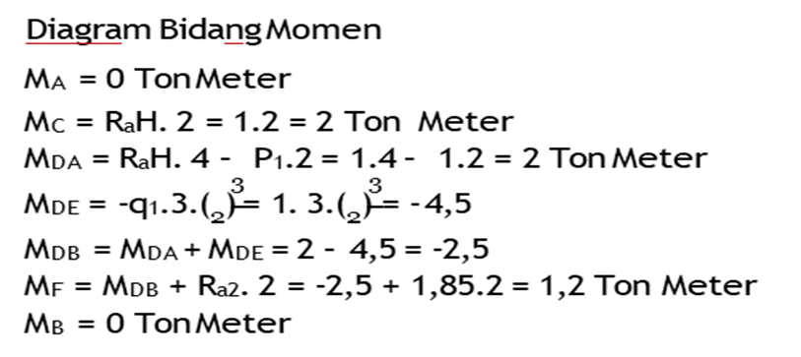
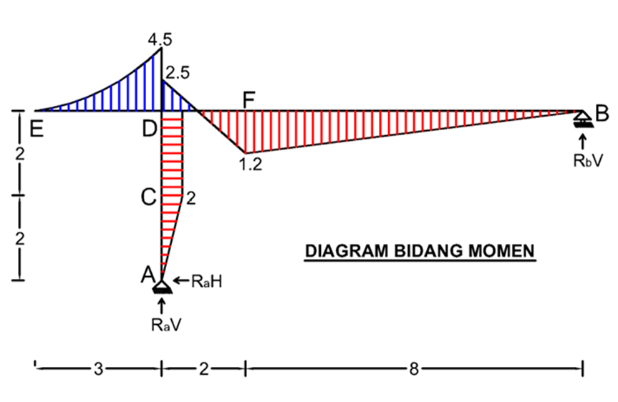

Slide 26

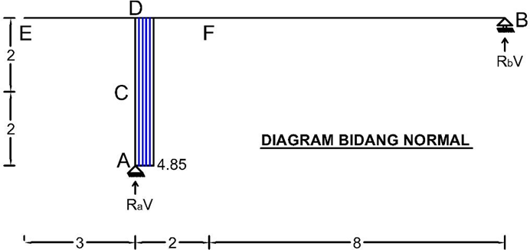
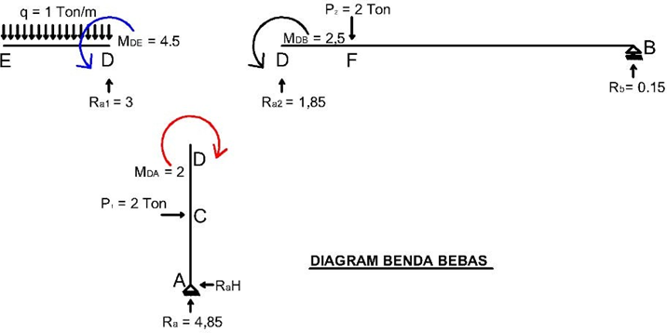

Slide 27

Soal 3: Portal Tidak Simetris dengan beban merata dan beban titik
Hitunglah reaksi tumpuan, gambarkan Free Body Diagram (FBD), Shearing Force Diagram (SFD), Bending Momen Diagram (BMD) dan Normal Forced Diagram (NFD) pada gambar dibawah ini.
15 KN/m
D
E
40 kN
2 m
2 m
30 kN
C
F
2 m
2 m
B
A
RAH
RAV
1,5 m
1,5 m
6,0 m
2,0 m
2,0 m
RBV
Penyelesaian :

Slide 28
ΣMB = 0
RAV. 13+ 30.2 -15.6.7 – 40.2 = 0
13. RAV = 650 RAV = 50 KN
ΣMA = 0
-RBV. 13 + 40.11 +15.6.6 + 30.2 = 0
-13. RBV = 1040
RBV = 80 KN
ΣV = 0
RAV +RBV – 15.6 - 40 = 0 Ok..!!!
ΣH = 0
RAH + 30 = 0
RAH = - 30 KN ( )

Slide 29
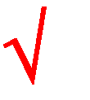
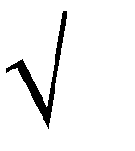
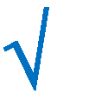
15 KN/m
0 KN
D
0 KN
E
50 KN
40 KN
40 KN
28,289 KN
E
^{40 KN} (1/ 2).40 = 28,288 KN
D
(4/5).30 = 24 KN
30 KN
(3/5).30 = 18 KN
30 KN
(4/5).30 = 24 KN
28,289 KN
C
(1/ 2).40 = 28,288 KN
5
4
F
3
1
2
(3/5).30 = 18 KN
A
50 KN
(3/5).50 = 30 KN
30 KN
1
B
(4/5).50 = 40 KN
(1/ 2).80 = 56,577 KN
(1/ 2).80 = 56,577 KN
80 KN
24+30 = 54 KN
40-18 = 22 KN
Free Body Diagram (FBD)

Slide 30
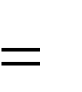
50 KN
30 KN
(+)
G
E
28,289 KN
D
x
(-)
(+)
40 KN
(+)
C
50 x
40 (6 - x)
x 3,333m
F
56,577 KN
54 KN
B
Shearing Force Diagram (SFD)

Slide 31


40 KN
28,289 KN
D
E
C
F
56,577 KN
B
22 KN
Normal Force Diagram (NFD)

Slide 32
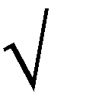
293,3 KNm
240,85 KNm
210 KNm
240,85 KNm
(+)
210 KNm
3,333
D
G
E
(+)
160 KNm
135 KNm
(+)
C
F
BMD
MA = 0 KNm
MC = 54.2,5 = 135 KNm
MD = 54.5 -24.2,5 = 210 KNm
A
B
MG = 50.6,333 + 30.4 – 30.2 – 15.3,333. .(½.3,333) = 293,33 KNm
ME = 50.9 + 30.4 – 30.2 – 15.6. .(½.6) = 240 KNm
ME = 56,577. 32 – 28,288. 8 = 240 KNm
MF = 56,577. 8 = 160 KNm MB = 0 KNm
Bending Momen Diagram (BMD)

